Slide 1
Klasszikusok története a Nemzetiben
Az ember tragédiája és Bánk Bán
Készítették: Melegcsákány-váltó tatuk

Slide 2
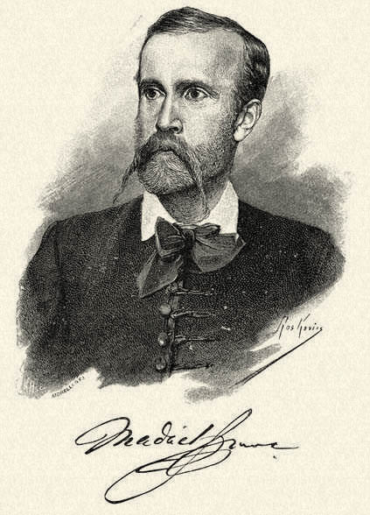
A Tragédia születése
Az ember tragédiája
Drámai költemény:
A romantika jellegzetes drámai műfaja. Általában inkább olvasásra, mint színpadi bemutatásra szánt drámai mű. Az emberi lét alapvető kérdéseire keresi a választ, ezért emberiségkölteménynek is nevezzük. A drámaiság mellett fontos a líraiság, a költői nyelvezet.
Madách Imre örök klasszikusát, Az ember tragédiája c. drámai költeményét 1860-ban fejezte be, saját írásos emlékét idézve: „… végeztem 1860. márczius 26-án.”
Mivel a művét Madách nem színpadra szánta, illetve a kor színházi trendjei (későromantika), ezért első színházi adaptációjára egészen 1883. szeptember 21-ig kellett várni.
Az írás adaptálása azért volt nehezebb feladat, mint más - eredetileg nem színpadra szánt – művek esetében, mivel az alapvetően filozofikus, irodalmi, nyelvi és poétikai értékei miatt híressé vált Tragédia, már önmagában is egy többszörösen összetett irodalmi csoda.
A képen: Madách Imre

Slide 3
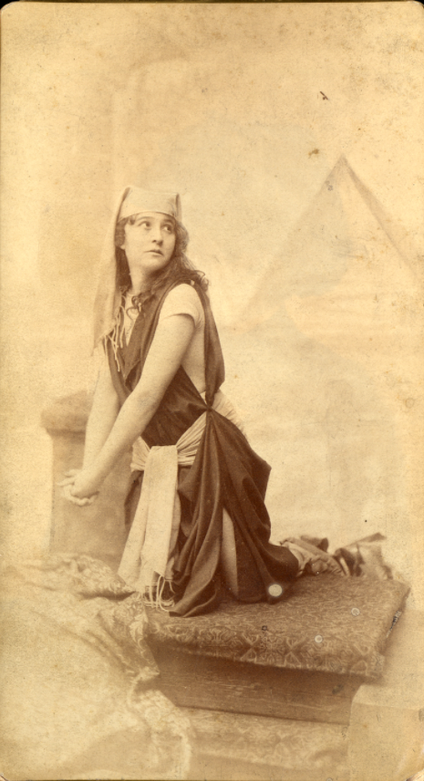
Az első adaptáció
Az ember tragédiája
Paulay Ede 1883. szeptember 23-i ősbemutatójának az akkor 46 éves Nemzeti Színház színpadja adott otthont.
Maga a rendező is vívódott a mű adoptálásnak helyességén: „van-e valakinek joga oly költői művet, melyet szerzője nem színpadra szánt, melyet nem is drámának nevezett, melyet az előadás kellékeinek mellőzésével alkotott, színpadra vinni?”
A meiningenizmus eszmeiségével átfuttatva Paulay egy koncepciózus és technikailag korszerű (látványelemek, fénytechnika) összművészeti történelmi útikalauzt/képeskönyvet hozott létre.
Paulay rendezése nélkül, a Tragédia történelme és korszakokat átívelő eltérő értelmezései, bizonyára nem így alakultak volna.
A képen: Jászai Mari az egyiptomi színben
Paulay Ede rendezésében.

Slide 4
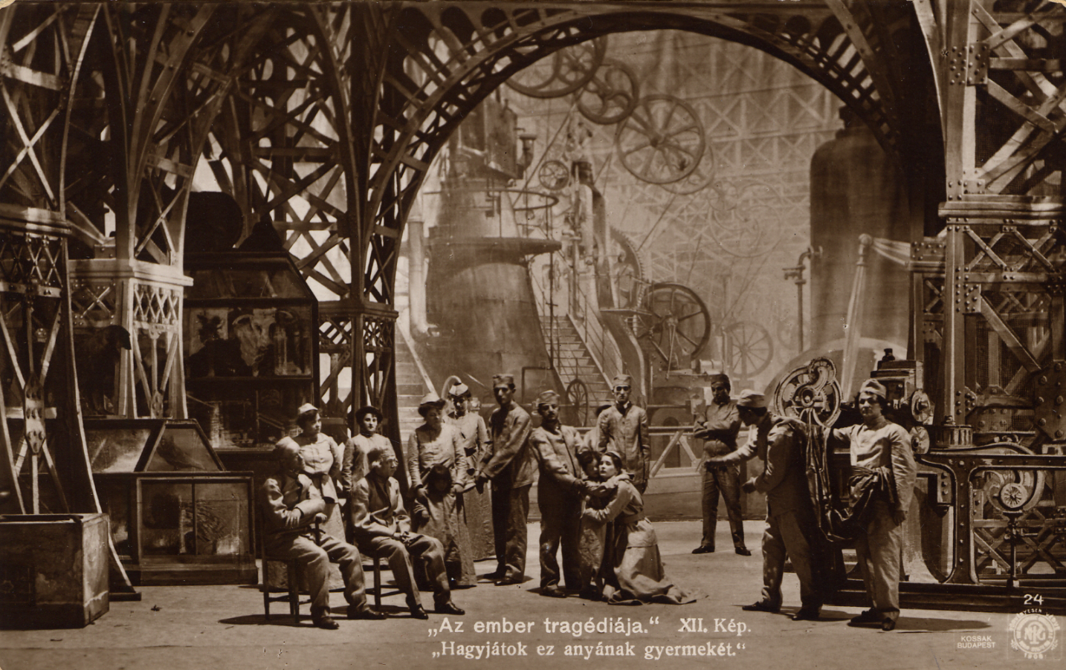
Hevesi Sándor Tragédia-rendezései
Az ember tragédiája
Paulay vállalkozása után, a Tragédiára éveken keresztül egy historikus atlaszként tekintettek, kosztümös, díszletes, „színes-szagos” darabként.
Ezt a sort Hevesi Sándor törte meg, az akkori európai színházi értékek figyelembevételével elkészített rendezéséiben, amelyek Ádám történelmi korokban betöltött szerepei helyett magára a főszereplő belső értékösszecsapására helyezte a hangsúlyt.
Előbb 1908-ban a Népszínház-Vígoperában, majd – már a Nemzeti igazgatójaként – 1923-ban és ’26-ban dolgozta fel Madách művét.
Már az 1908-as rendezése is újító volt elődjeihez képest (új dramaturgiai- és zenei elemek), de a Nemzeti színpadán létrejött darabok voltak csak igazán kísérletezők.
A ’23-as rendezése, amely Madách születésének évfordulójára készült, egy stilizált Tragédia volt, elvetette a történelmi útikalauz szerepet, és sokkal inkább a szöveg líraiságából és filozofikusságából merített. A ’26-os előadás pedig egy misztériumjátékra hasonlító alkotás lett, amely főleg a monumentálisra sikeredett díszletnek volt köszönhető.
Falanszter jelenetkép az
1908-as előadásból

Slide 5
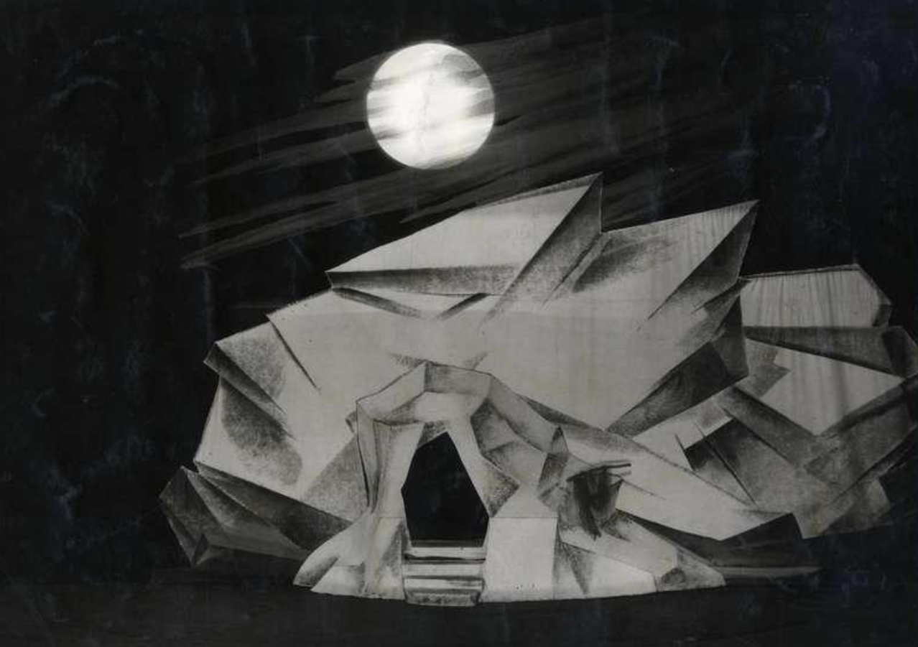
Németh Antal és a Nemzeti centenáriuma
Az ember tragédiája
Miután 1937-ben Hamburgban megrendezte a tragédiát, szintén ebben az évben (az alakulásának 100 éves évfordulója kapcsán) a Nemzeti Színház falain belül is színpadra állította Madách művét.
Németh célja nem a darab újraértelmezése vagy aktualizálása volt, hanem az évfordulós miliőből adódó egyfajta tradicionális tisztelgésnek szánta. Későbbi kamaraszínházi előadása persze már sokkal kísérletezőbb volt.
Az ünnepi repertoáron Az ember tragédiája mellett szerepelt a Bánk Bán és a Csongor és Tünde is.
Németh Antal szerint a Tragédia azért ennyire zseniális alkotás, mivel magába foglalja a Csongor és Tünde álomszerű líraiságát, és a Bánk Bán realitását is.
Díszletterv a XIV. színre (Eszkimó-világ)
1937

Slide 6
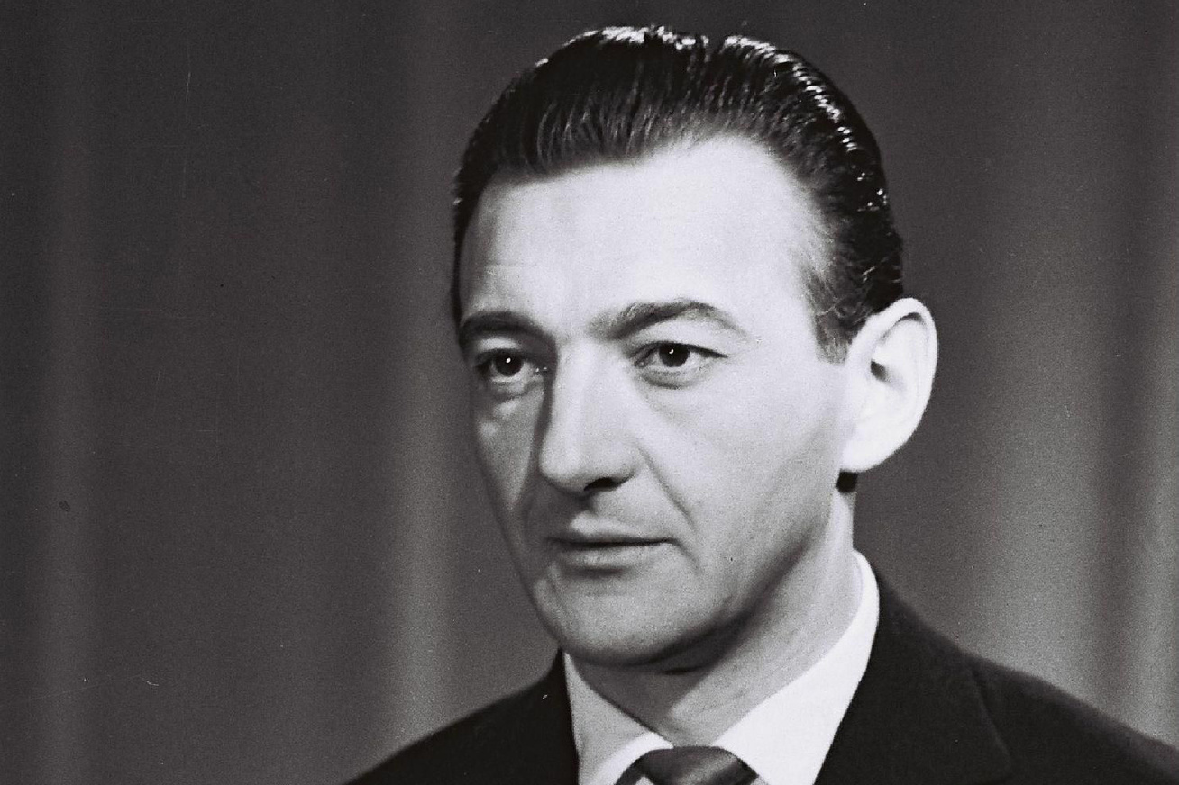
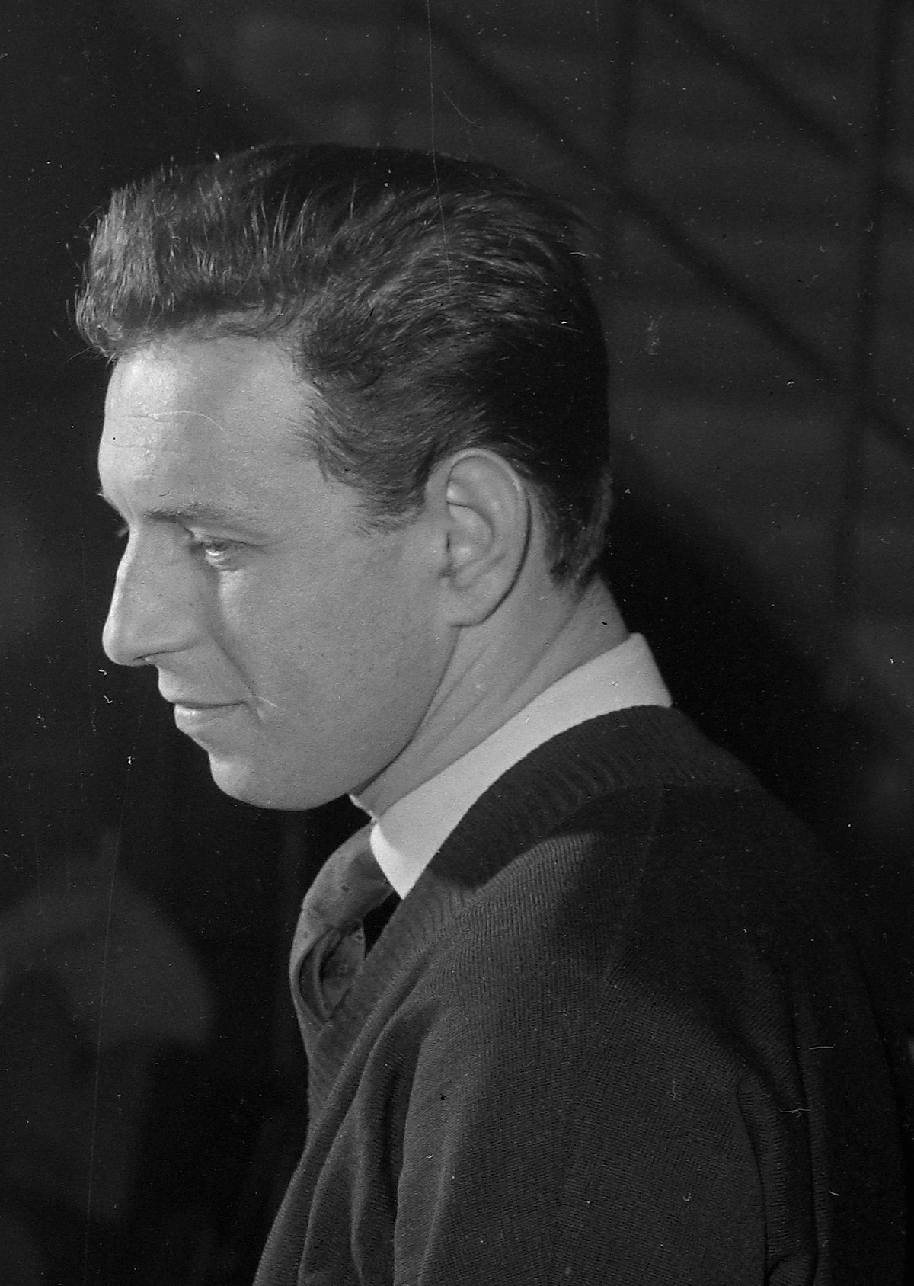
Politikai áthallások (?)
Az ember tragédiája
A Tragédia mondanivalója mindig is összefonódott az adott kor politikai környezetével.
Az II. világháború után a magyarországi politikai légkör például nem igazán volt kedvező a műnek, ugyanis a bal- és különösen a szélső-baloldali eszmerendszernek erősen kifogásolható volt a XII. szín (falanszter), ami a kommunista működés görbe tükreként is értelmezhető volt.
A Nemzeti Színpadán 1947-ben tekinthette meg az előadást a nagyérdemű Both Béla rendezésében, de ezt ’48-ban már el is távolították a repertoárról, és a darabot feketelistára tették.
Az enyhülni látszó politikai közélet láttán felbátorodva 1955-ben a Nemzeti akkori rendező triumvirátusa Major Tamás, Gellért Endre és Marton Endre színpadra emelte a művet ismét a Nemzeti berkein belül, de sajnálatosan ez ismét nagy politikai visszhangot okozott, így megint pihenni kényszerült Madách műve.
Végül Major Tamás rendezhette elsőként újra szabadon a Tragédiát előbb 1960-ban, majd 1964-ben (Madách 100 éve történt halálának évfordulója alkalmából), mindkétszer a Nemzeti Színház színpadán.
Érdekesség, hogy az 1964-es bemutató próbái még a Blaha Lujza téri épületben kezdődtek meg, de az előadás már a mai Thália Színház épületében (ideiglenes helyszínen) lett megtartva.
2002-ig a Nemzeti Színházban még egyszer volt látható Az ember tragédiája, méghozzá az előadás ősbemutatójának jubileumán Vámos László rendezésében.
A képeken: Sinkovits Imre és Kálmán György, Ádám és Lucifer az 1964-es előadáson

Slide 7
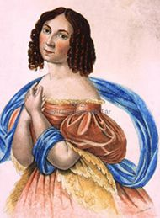
A Bánk Bán születése
Bánk Bán
A Katona József által írt dráma 1819-ben készült el, és rá egy évvel adták ki nyomtatásban.
A szerző szerencsétlenségére, haláláig nem igazán örvendett műve nagy népszerűségnek, hiába küldte őket be különböző versenyekre.
Az ősbemutatóra végül Katona halála után 3 évvel, 1833. február 15-én került sor Kassán, azonban fogadtatása nem volt túl rózsás, hiszen annak cselekménye akár Habsburg-ellenesnek is értelmezhető volt.
A darabot ezek után 1834, 1835 és 1836-ban Kolozsvárott, Budán és Debrecenben is megrendezték, de egyik sem ért el átütő sikert.
A képen: Déryné Széppataki Róza, az első Melinda
.

Slide 8
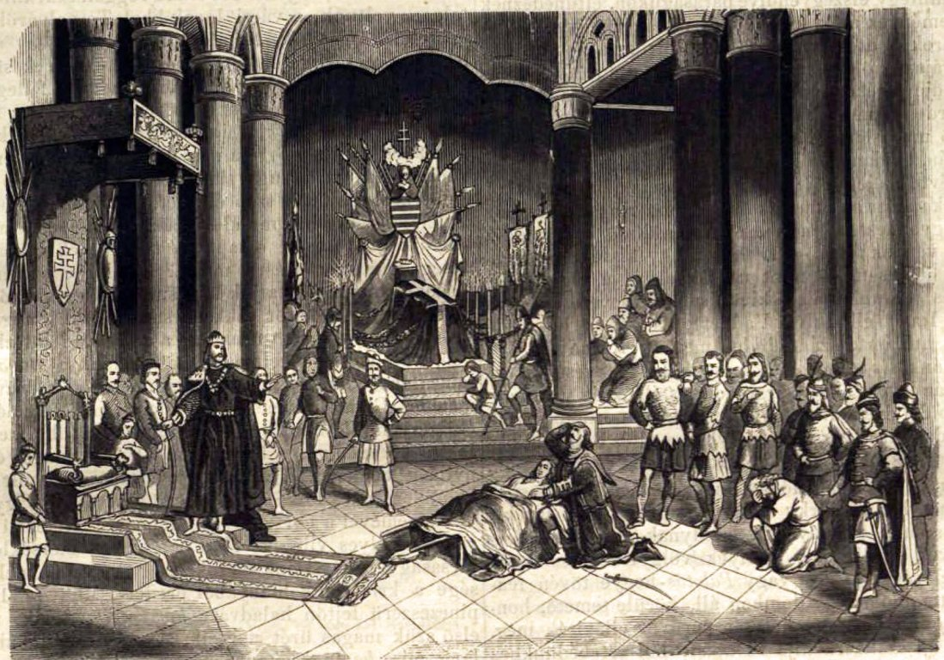
Elismerése
Bánk Bán
Ahhoz, hogy a darab olyan elismert legyen, mint ahogyan ma ismerjük, az első lépcsőfok az 1839. március 23-i Nemzeti Színházi előadás volt, amely kapcsán először írtak róla a színkritikusok pozitívumokat.
Öt éves pihenő után felkerült a darab a Nemzeti Színház repertoárjára az 1845-46-os évadban.
1848. március 15-én a -mára már kultikussá vált- Bánk Bán előadás helyett eredetileg másik darab volt műsorra tűzve, de lévén, hogy kitört a forradalom, ezt az előadást választották aznap estére a Nemzetiben.
Ez a díszelőadás végül nem tartott sokáig, mert a művészek és a nézők közös megegyezése eredményeként inkább egy egyveleget adtak elő a társulat tagjai.
Díszletterv egy Bánk Bán előadásra a 40-es évekből

Slide 9
A folytatás
Bánk Bán
A forradalmi időszakban nem igazán volt tanácsos az alapvetően nemzeti érzelemű darabot játsszatni, így a Nemzeti színpadán csak 1858. március 10-én került sor újabb Bánk Bán bemutatóra Tóth József rendezésében.
Ezen előadás szövegkönyve erősen cenzúrázott volt, nagyok sok szövegrészletet kihúztak belőle. A teljes szövegű drámát ezek után csak 1868-ban tették színpadra a Nemzetiben Paulay Ede direktálásával.
Időközben az alapműből opera is született Erkel Ferenc komponálásával, aminek az ősbemutatója szintén a Nemzeti Színház falain belül volt 1861. március 9-én. Az előadást Szigligeti Ede rendezte.
Hevesi Sándor kétszer rendezte meg a Bánk Bánt a Nemzetiben. Először 1916-ban egyfajta jutalomjátékként, kisebb módosításokkal, majd 1930-ban, amely sokkal érdekesebb volt, Hevesi ugyanis megkísérelte a művet színpadképesebbé tenni, amit az akkori kultúrelit kifogásolt.
A kísérlete nem maradt nyom nélkül: Németh Antal Nemzeti Színházas 1936-os rendezése már ezt az újragondolt, kicsit absztrakt Bánk Bánt dolgozta fel. Az előadás díszlete egyébként forgószínpadot használ, ezzel operál végig.

Slide 10
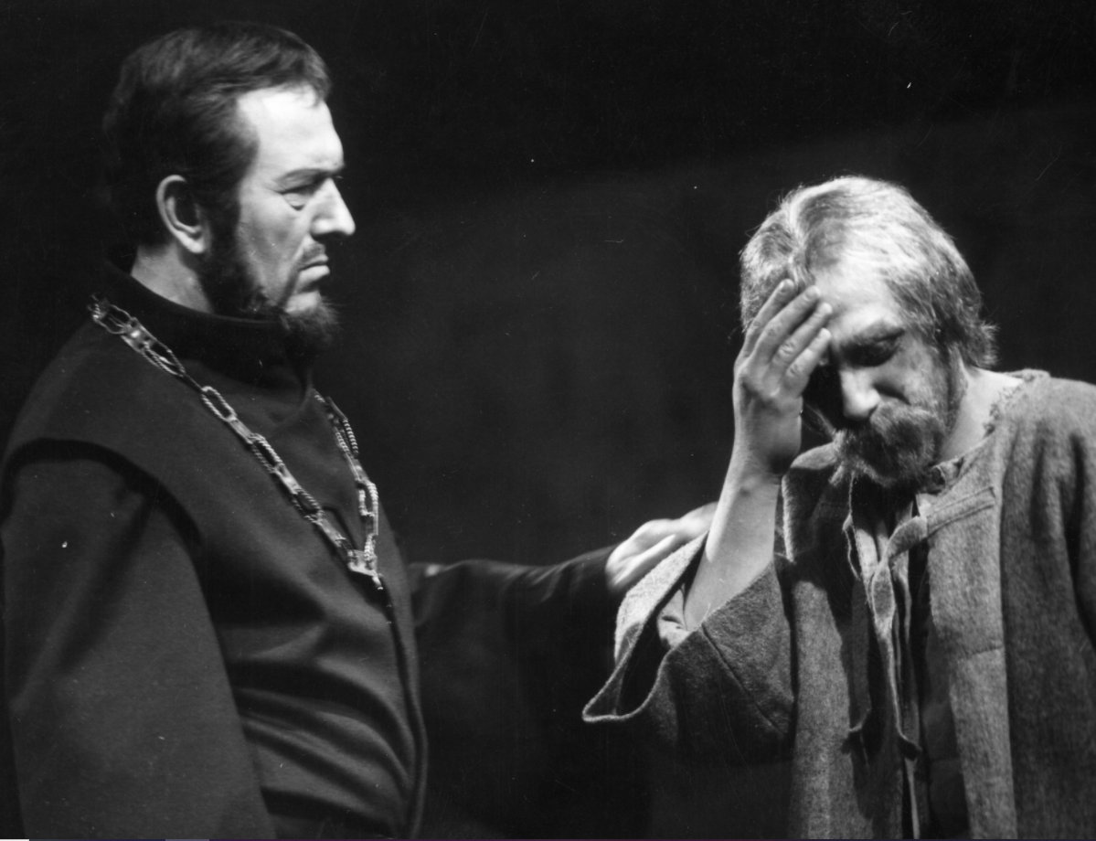
A II. világháború után
Bánk Bán
A Bánk Bánt sokkal többet játszották a Nemzeti Színpadán Az ember tragédiájához képest. (Utóbbit inkább jubileumokkor, ünnepélyes alkalmakkor tűzték műsorra, a ritkább bemutatás köszönhető az esetleges politikai „áthallásoknak” is.)
A II. világháború utáni kommunista hangulatban az volt a vélekedés a darabról, hogy az eredeti, sallangoktól mentes szövegkönyvvel dolgozzanak a színészek, ez lengte át 50-es évek Bánk Bánjait. Ilyen volt például Major Tamás és Vámos László közös rendezése a Nemzetiben 1951-ben.
A 60-as évektől kezdve a Bánk Bán állandó szereplője a Nemzeti Színház repertoárjának, kisebb-nagyobb megszakításokkal, de folyamatosan játsszák. Néhány kiemelkedő bemutató: Both Béla 1970-es rendezése, és Marton Endre 1975-ös előadása.
A képen: Bessenyei Ferenc mint Tiborc
és Őze Lajos

